Slide 1
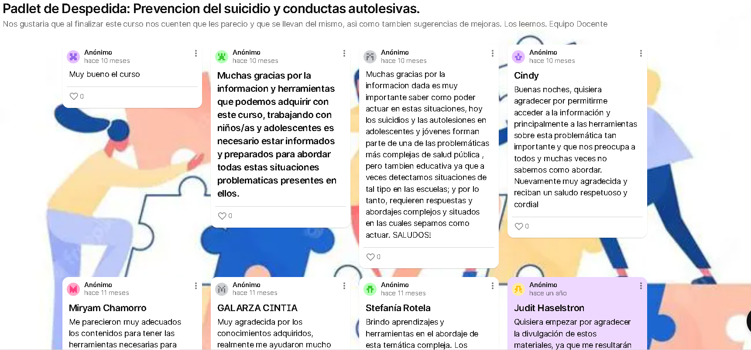
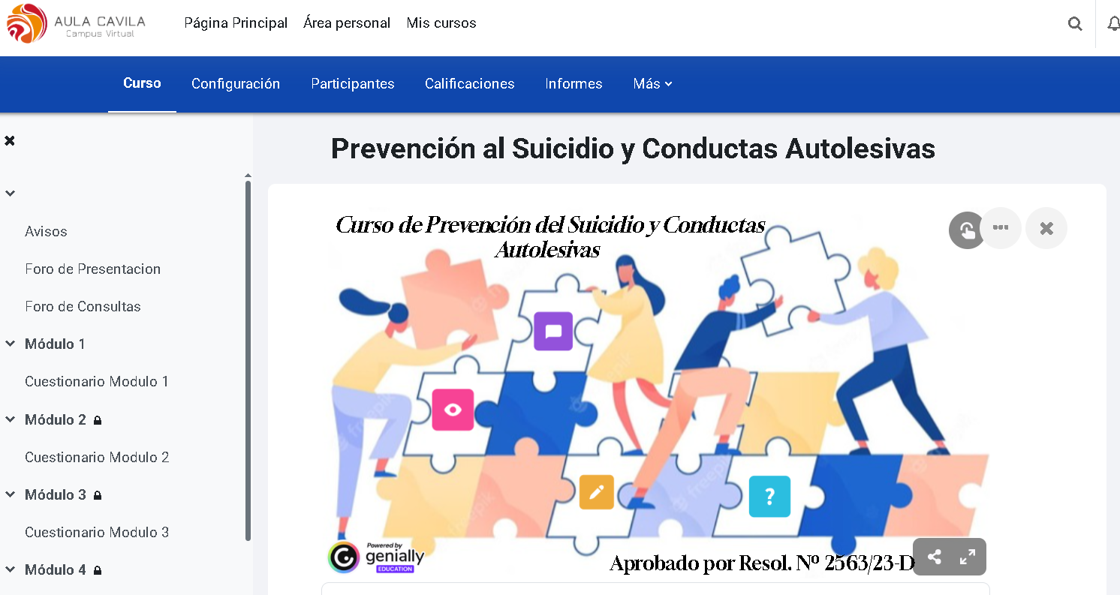
EJE
10
Formación virtual para el compromiso social: experiencia del curso CAVILA “Prevención del Suicidio y Conductas Autolesivas”
AUTORES Autor 1 Jesica Daiana Aguirre jesicadaianaaguirre@gmail.com / Autor 2 Omar Alejandro Soto omar.reuspf@gmail.com / Autor 3 Nora Plotkin norplo70@hotmail.com
PERTENENCIA Facultad de Medicina UNNE- Gabinete de Bienestar Biospsicosocial
OBJETIVOS
DESARROLLO
CONCLUSIONES
Sensibilizar a la comunidad sobre la temática promoviendo el compromiso en la prevención del suicidio, para así lograr detectar ocasiones y factores de riesgo, y establecer rutas oportunas de contención y atención.
Sensibilizar a la comunidad en la problemática del suicidio y en los factores de riesgo.
Conocer acerca de los primeros auxilios psicológicos y emocionales.
Identificar los lugares de atención accesibles a todos en la red pública de efectores de salud.
El curso se dictó del 1 al 29 de agosto de 2024, bajo modalidad virtual asincrónica, con una carga horaria total de 20 hs. distribuidas en cuatro semanas. Se inscribieron 66 personas, de las cuales 29 realizaron efectivamente el cursado y 11 obtuvieron certificado. El 83% de los participantes pertenecía a la UNNE y el 17% a otras universidades, como la UNLP y UNaM. La propuesta pedagógica integró materiales teóricos, recursos interactivos y evaluaciones formativas, en un entorno virtual valorado como accesible y amigable.
En cuanto a la Universidad de pertenencia, 83% pertenece a la Universidad Nacional del Nordeste, y 17% pertenece a la Universidad Nacional de la Plata.
La franja etaria de los participantes osciló entre los 15 y 55 años de edad.
En cuanto al entorno gráfico (interface) del sistema donde realizó el curso (iconos, botones, pantallas, estructura de navegación), a la mayoría les resultó muy claro, y navegó el sistema sin ningún problema.
Respecto a la guía del curso, a la mayoría de los cursantes les resultó muy eficaz y excelente.
El 83% de los cursantes indica que el material de trabajo que se ofreció a lo largo de las semanas fue apto y muy interesante, mientras que el 17% indica que les resultó suficiente.
En cuanto a las actividades y tareas a lo largo de todo el cursado, la mayoría de los cursantes opina que han estado muy bien distribuidas en el tiempo y muy eficaces para su aprendizaje, y la carga de trabajo les ha resultado normal.
Respecto a la valoración global, lo consideran muy bueno y expresan que lo recomendarían a un compañero/a, colega.
El 83% de los cursantes consideró que los materiales fueron “aptos y muy interesantes” y destacaron la claridad de la guía de cursado. La mayoría valoró la distribución de las actividades y la carga horaria como adecuada. El curso fue calificado globalmente como “muy bueno” y ampliamente recomendado. Entre los comentarios más frecuentes, se destacó el deseo de ampliar los contenidos y facilitar el acceso a los módulos. Las edades de los cursantes oscilaron entre los 15 y los 55 años, lo que refleja una importante diversidad generacional e interés social en la temática.
Esta experiencia demuestra cómo las tecnologías aplicadas a la educación pueden generar impactos significativos en la promoción de la salud mental. El curso permitió formar agentes multiplicadores en prevención, mejorar la comprensión de las conductas autolesivas y fortalecer la sensibilidad social ante el sufrimiento emocional. La formación virtual, en este caso, no solo habilitó el acceso al conocimiento, sino también el compromiso activo con una problemática urgente y transversal.
INTRODUCCIÓN O ENCUADRE
La prevención del suicidio se ha convertido en una prioridad en los entornos educativos y comunitarios, debido al aumento sostenido de problemáticas de salud mental en adolescentes y adultos jóvenes. Desde esta perspectiva, la Facultad de Medicina de la UNNE, en el marco de la Red CAVILA (Campus Virtual Latinoamericano), implementó el curso “Prevención del Suicidio y Conductas Autolesivas”, aprobado por Resolución N.º 2563/23 D, con el fin de sensibilizar y capacitar a distintos actores sociales en esta problemática.
REFERENCIAS
https://aulacavila.org/course/view.php?id=116

